Slide 1

DEPARTEMEN
TEKNIK INFORMATIKA

Slide 2


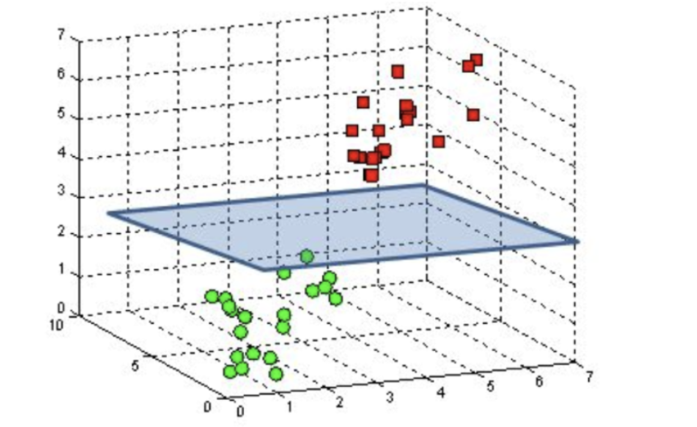
Support Vector Machine
Kecerdasan Komputasional
Dini Adni Navastara
www.its.ac.id
INSTITUT TEKNOLOGI SEPULUH NOPEMBER, Surabaya - Indonesia

Slide 3
Capaian Pembelajaran
Mahasiswa mampu menjelaskan konsep klasifier dengan fungsi diskriminan linear maupun non-linear
Notes:
Capaian pembelajaran dari mata kuliah ini yaitu…

Slide 4
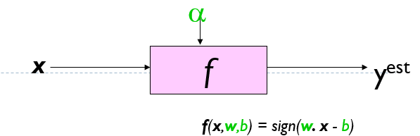
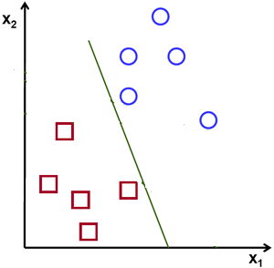
Linear Classifiers
Bagaimana mengklasifikasikan data ini?
kelas +1
kelas -1
www.its.ac.id
INSTITUT TEKNOLOGI SEPULUH NOPEMBER, Surabaya - Indonesia

Slide 5
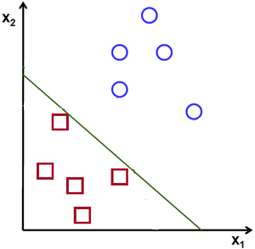
Linear Classifiers
Bagaimana mengklasifikasikan data ini?
kelas +1
kelas -1
www.its.ac.id
INSTITUT TEKNOLOGI SEPULUH NOPEMBER, Surabaya - Indonesia

Slide 6
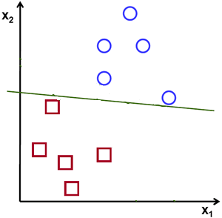
Linear Classifiers
Bagaimana mengklasifikasikan data ini?
kelas +1
kelas -1
www.its.ac.id
INSTITUT TEKNOLOGI SEPULUH NOPEMBER, Surabaya - Indonesia

Slide 7
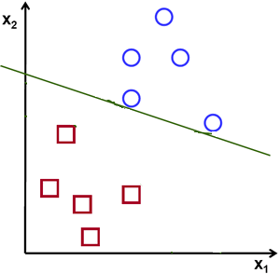
Linear Classifiers
Bagaimana mengklasifikasikan data ini?
kelas +1
kelas -1
www.its.ac.id
INSTITUT TEKNOLOGI SEPULUH NOPEMBER, Surabaya - Indonesia

Slide 8
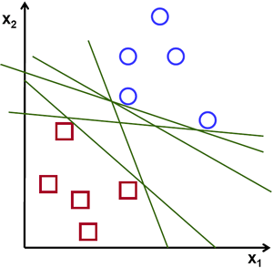
Linear Classifiers
Yang mana yang terbaik?
(Hyperplane terbaik)?
kelas +1
kelas -1
www.its.ac.id
INSTITUT TEKNOLOGI SEPULUH NOPEMBER, Surabaya - Indonesia

Slide 9
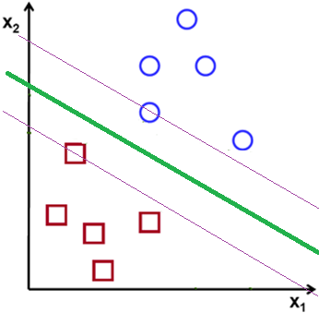
Classifiers Margin
Ide dasar SVM: memaksimalkan distance (jarak) antara hyperplane dan titik sampel terdekat
Definisikan margin/batas linear classifier sebagai lebarnya dimana batas tersebut dapat dimaksimalkan sebelum mencapai titik data
kelas +1
kelas -1
Hyperplane
www.its.ac.id
INSTITUT TEKNOLOGI SEPULUH NOPEMBER, Surabaya - Indonesia

Slide 10
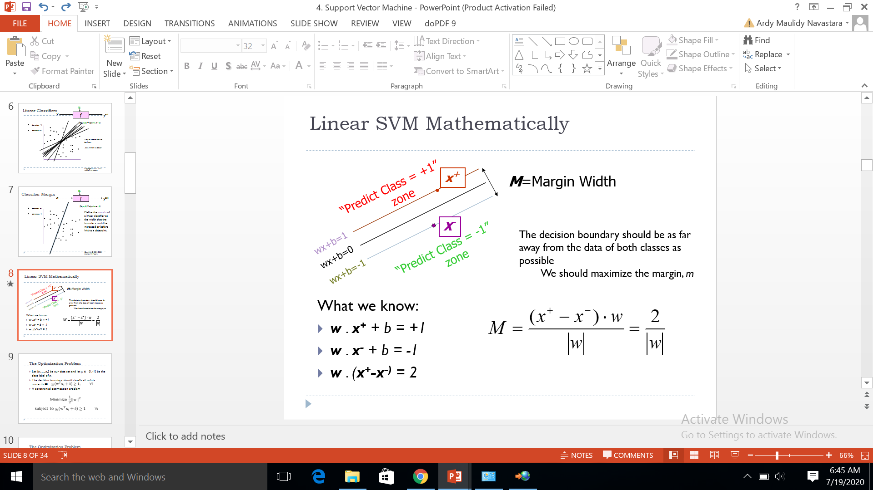
Linear SVM secara Matematis
Dimana,
M: Margin
w: bobot
x⁺: support vector kelas +1
x⁻: support vector kelas -1
www.its.ac.id
INSTITUT TEKNOLOGI SEPULUH NOPEMBER, Surabaya - Indonesia

Slide 11
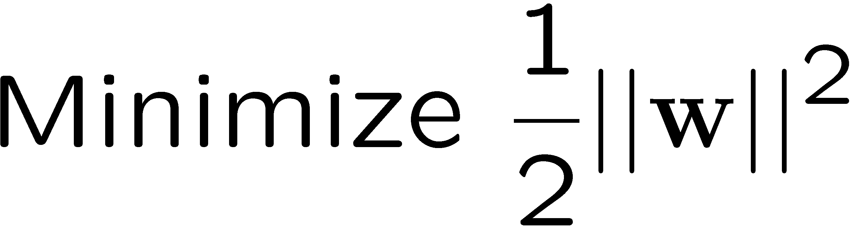
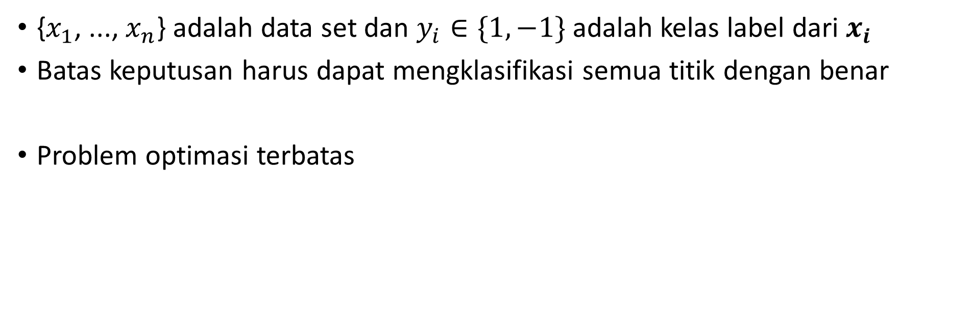
Problem Optimasi
{$x_{1}$, ..., $x_{n}$} adalah data set dan $y_{i}∈\{1,−1\}$ adalah kelas label dari $x_{i}$
Batas keputusan harus dapat mengklasifikasi semua titik dengan benar
Problem optimasi terbatas
meminimalkan
dimana
www.its.ac.id
INSTITUT TEKNOLOGI SEPULUH NOPEMBER, Surabaya - Indonesia

Slide 12
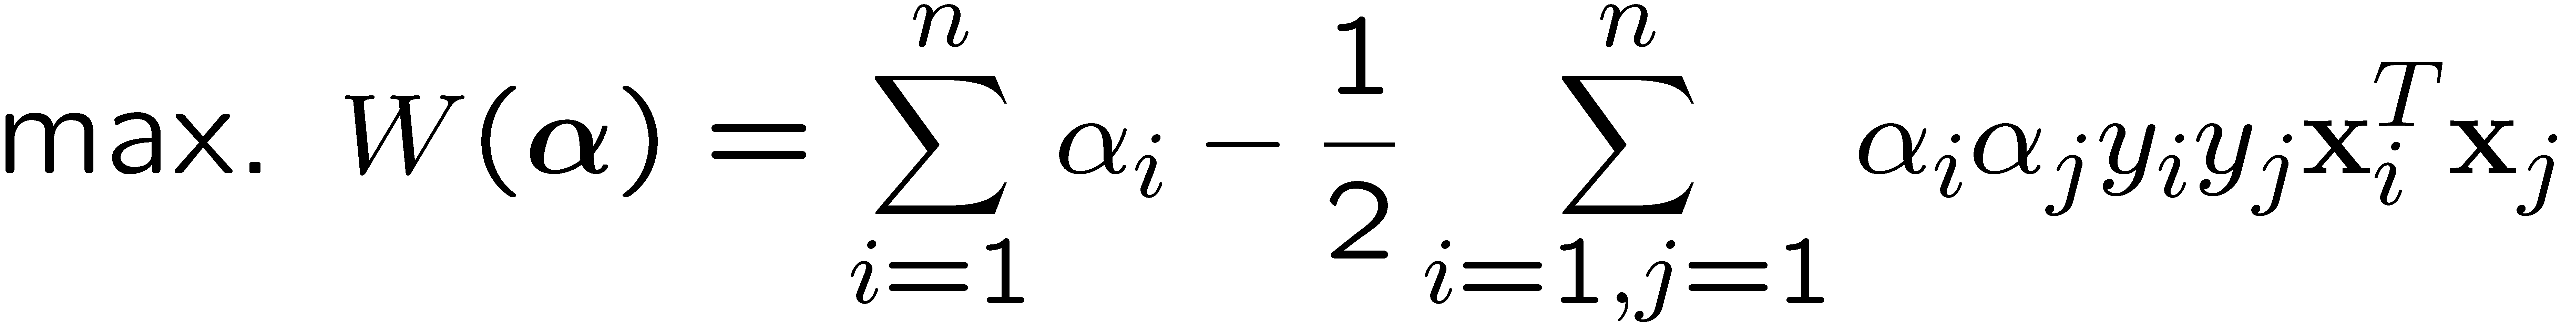
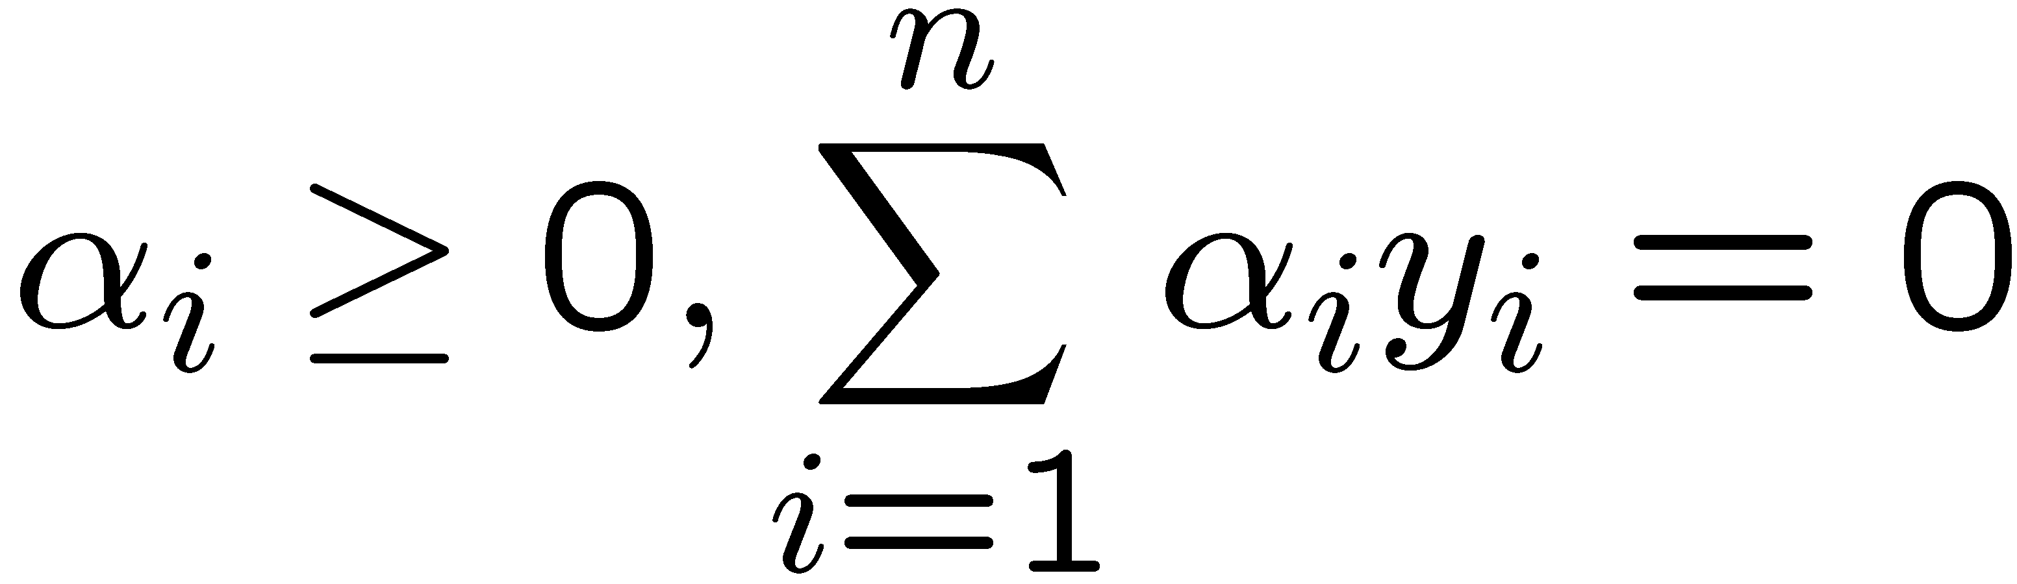
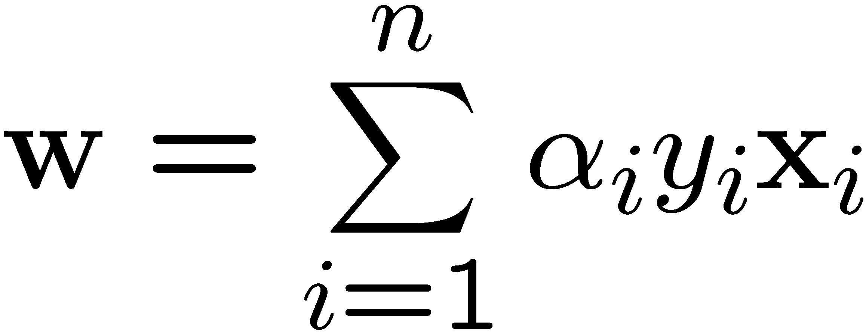
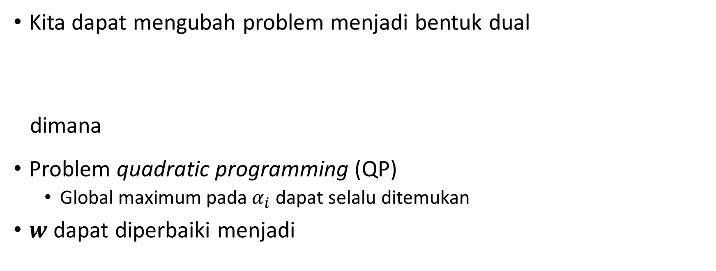
Problem Optimasi
Kita dapat mengubah problem menjadi bentuk dual
dimana
Problem quadratic programming (QP)
  Global maximum pada $α_{i}$ dapat selalu ditemukan
$w$ dapat diperbaiki menjadi
www.its.ac.id
INSTITUT TEKNOLOGI SEPULUH NOPEMBER, Surabaya - Indonesia

Slide 13
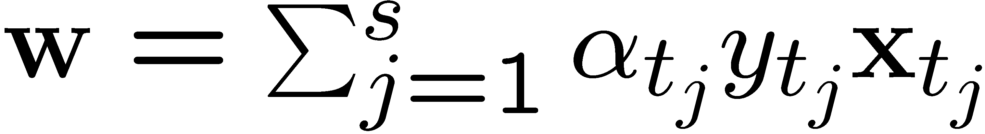
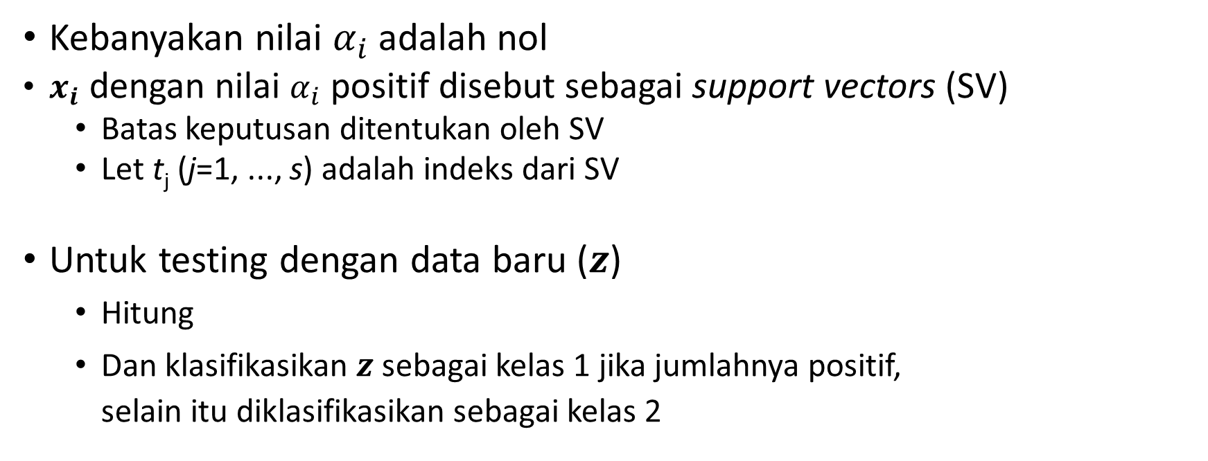
Karakteristik Solusi
Kebanyakan nilai $α_{i}$adalah nol
$x_{i}$ dengan nilai $α_{i}$ positif disebut sebagai support vectors (SV)
  Batas keputusan ditentukan oleh SV
  Let t_{j} (j=1, ..., s) adalah indeks dari SV
Untuk testing dengan data baru ($z$)
  Hitung
  Dan klasifikasikan $z$ sebagai kelas 1 jika jumlahnya positif,
  selain itu diklasifikasikan sebagai kelas 2
www.its.ac.id
INSTITUT TEKNOLOGI SEPULUH NOPEMBER, Surabaya - Indonesia

Slide 14
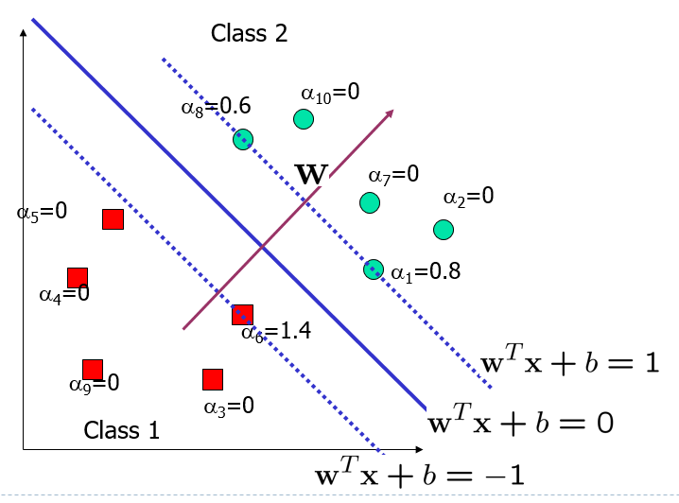
Interpretasi Geometri
www.its.ac.id
INSTITUT TEKNOLOGI SEPULUH NOPEMBER, Surabaya - Indonesia

Slide 15
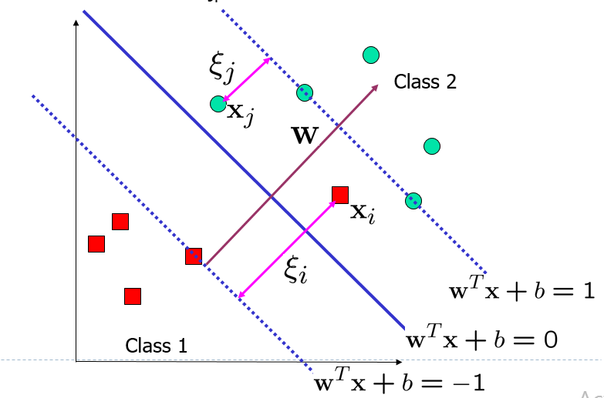

Tidak dapat Dipisahkan secara Linier?
Memperbolehkan adanya error (ξ) pada klasifikasi
Bagaimana jika titik sampel tidak dapat dipisahkan secara linier?
www.its.ac.id
INSTITUT TEKNOLOGI SEPULUH NOPEMBER, Surabaya - Indonesia

Slide 16
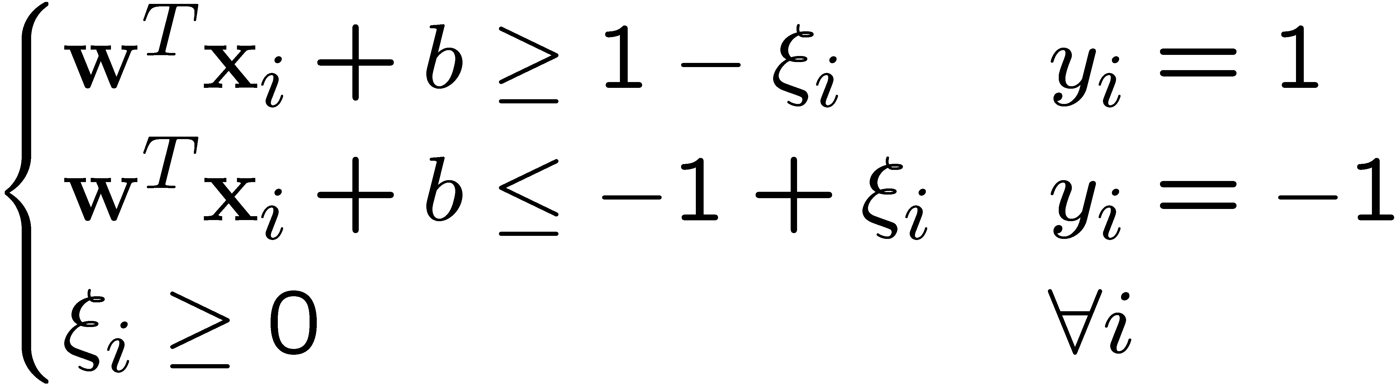
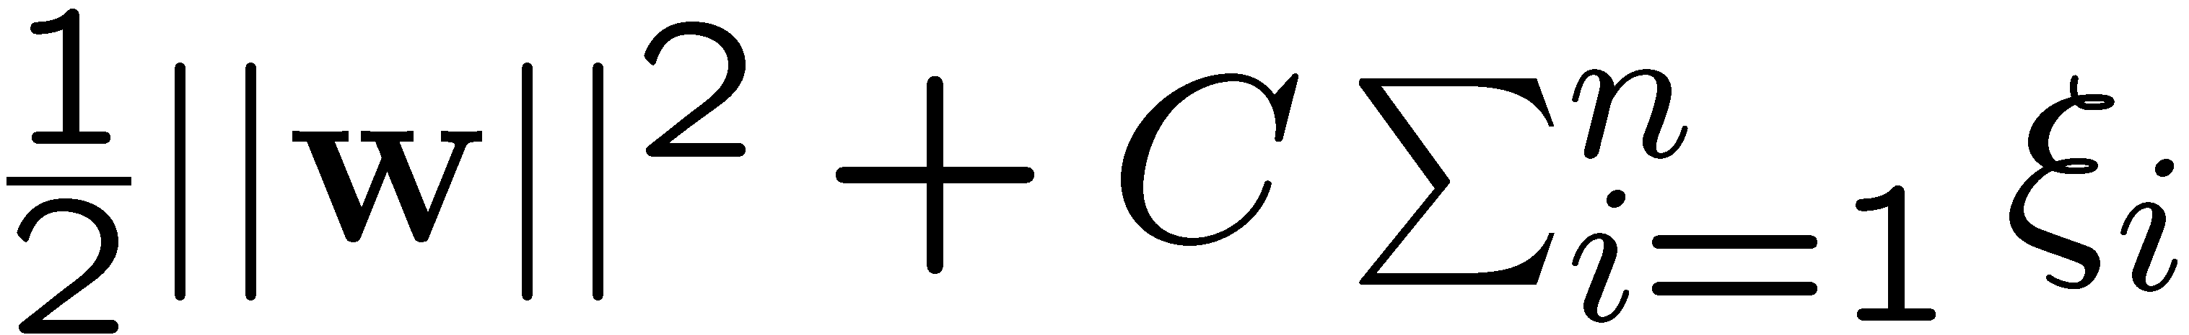

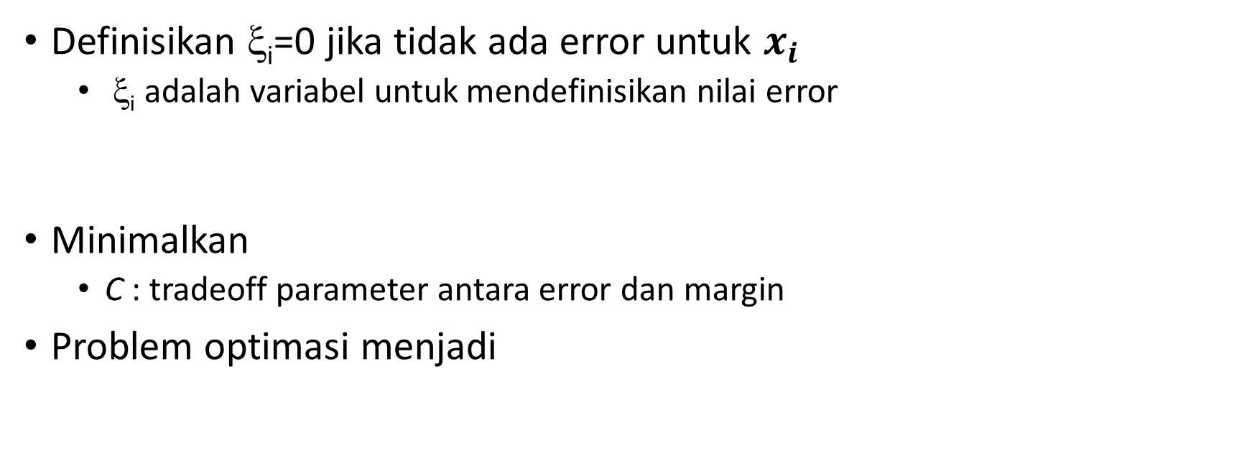
Soft Margin Hyperplane
Definisikan ξ_{i}=0 jika tidak ada error untuk $x_{i}$
  ξ_{i} adalah variabel untuk mendefinisikan nilai error
Minimalkan
  C : tradeoff parameter antara error dan margin
Problem optimasi menjadi
meminimalkan
dimana
www.its.ac.id
INSTITUT TEKNOLOGI SEPULUH NOPEMBER, Surabaya - Indonesia

Slide 17
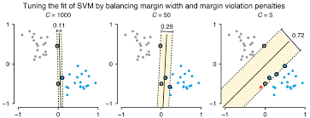
Soft Margin Hyperplane
- Menemukan nilai yang tepat untuk C menjadi salah satu masalah dalam SVM
Nilai C berperan dalam mengontrol overfitting.
C besar → lebih sedikit sampel training yang berada di posisi yang tidak ideal (artinya lebih sedikit error, sehingga berdampak positif pada kinerja classifier) → C terlalu besar menyebabkan overfitting
C kecil → lebih banyak sampel training yang tidak berada pada posisi ideal (artinya akan banyak error training sehingga berdampak negatif pada kinerja classifier) → C terlalu kecil menyebabkan underfitting
www.its.ac.id
INSTITUT TEKNOLOGI SEPULUH NOPEMBER, Surabaya - Indonesia

Slide 18
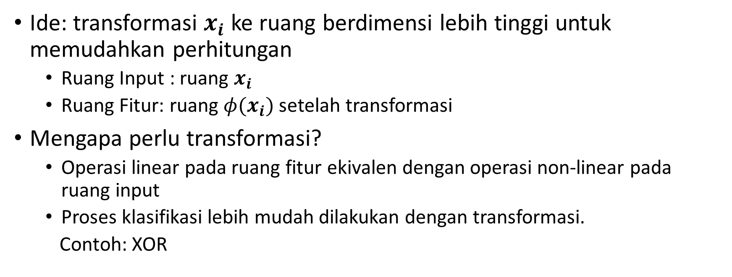
Permasalahan Non-linear
Ide: transformasi $x_{i}$ ke ruang berdimensi lebih tinggi untuk memudahkan perhitungan
  Ruang Input : ruang $x_{i}$
  Ruang Fitur: ruang $φ{(x}_{i})$ setelah transformasi
Mengapa perlu transformasi?
  Operasi linear pada ruang fitur ekivalen dengan operasi non-linear pada ruang input
  Proses klasifikasi lebih mudah dilakukan dengan transformasi.
  Contoh: XOR
www.its.ac.id
INSTITUT TEKNOLOGI SEPULUH NOPEMBER, Surabaya - Indonesia

Slide 19
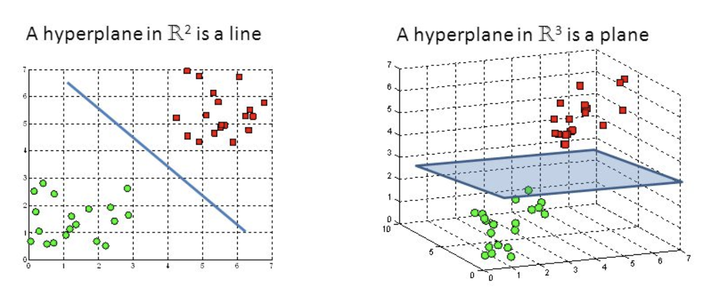
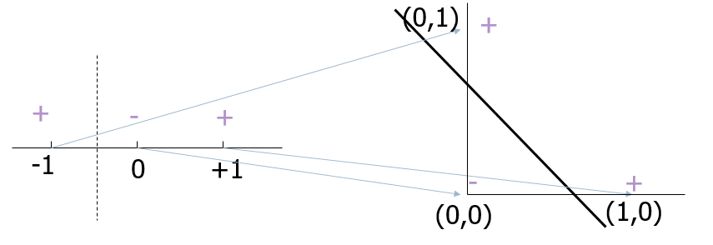
Dimensi Tinggi
Proyeksikan data ke ruang berdimensi tinggi agar data-data tersebut dapat dipisahkan secara linear dan dapat menggunakan linear SVM – (Using Kernels)
Data dari R¹ ditransformasi ke R²
www.its.ac.id
INSTITUT TEKNOLOGI SEPULUH NOPEMBER, Surabaya - Indonesia

Slide 20
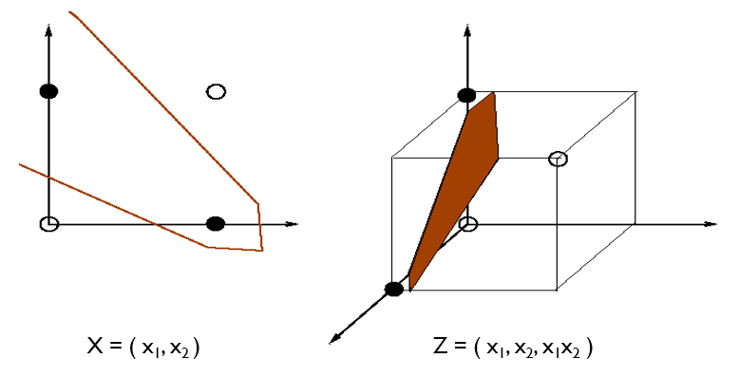
Problem XOR
www.its.ac.id
INSTITUT TEKNOLOGI SEPULUH NOPEMBER, Surabaya - Indonesia

Slide 21
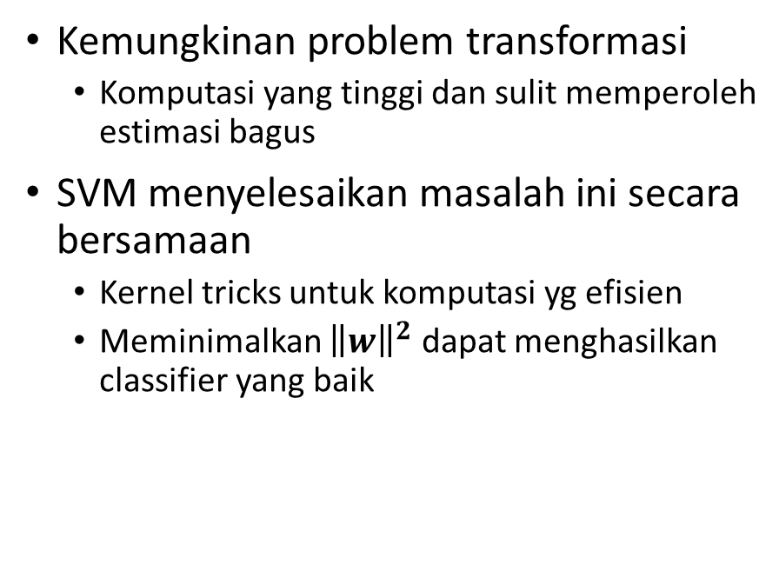
Permasalahan Non-linear
Kemungkinan problem transformasi
  Komputasi yang tinggi dan sulit memperoleh estimasi bagus
SVM menyelesaikan masalah ini secara bersamaan
  Kernel tricks untuk komputasi yg efisien
  Meminimalkan ${\left\|w\right\|}^{2}$ dapat menghasilkan classifier yang baik
Φ: x → φ(x)
Input space
Feature space
www.its.ac.id
INSTITUT TEKNOLOGI SEPULUH NOPEMBER, Surabaya - Indonesia

Slide 22
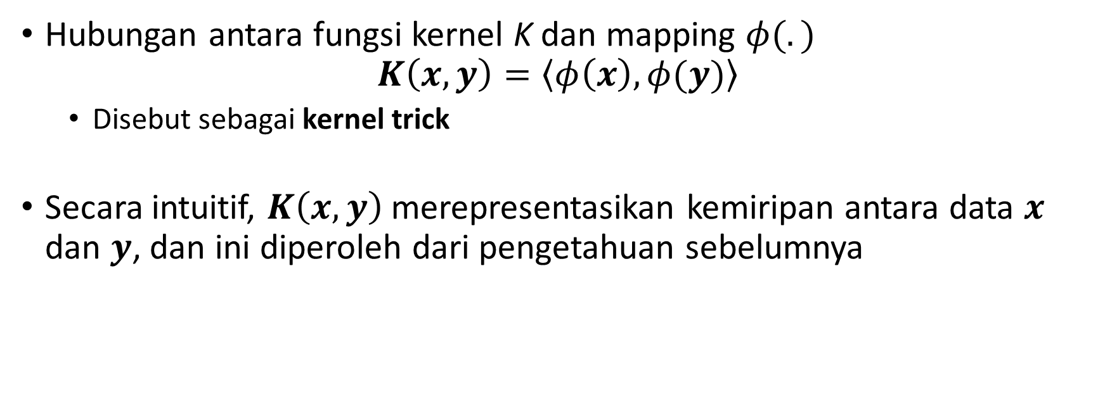
Kernel Trick
Hubungan antara fungsi kernel K dan mapping $φ(.)$
$$K\left(x,y\right)=\left\langle φ\left(x\right),φ(y)\right\rangle$$
  Disebut sebagai kernel trick
Secara intuitif, $K\left(x,y\right)$ merepresentasikan kemiripan antara data $x$ dan $y$, dan ini diperoleh dari pengetahuan sebelumnya
www.its.ac.id
INSTITUT TEKNOLOGI SEPULUH NOPEMBER, Surabaya - Indonesia

Slide 23
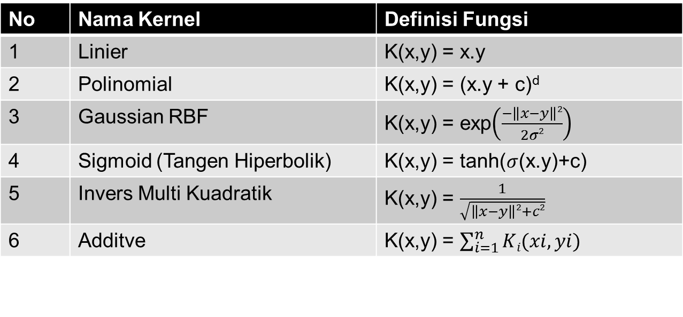
Jenis-jenis Fungsi Kernel
No | Nama Kernel | Definisi Fungsi
1 | Linier | K(x,y) = x.y
2 | Polinomial of degree d | K(x,y) = (x.y)^{d}
3 | Polinomial of degree up to d | K(x,y) = (x.y + c)^{d}
4 | Gaussian RBF
5 | Sigmoid (Tanh Hiperbolik)
www.its.ac.id
INSTITUT TEKNOLOGI SEPULUH NOPEMBER, Surabaya - Indonesia

Slide 24
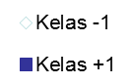
Contoh
Contoh SVM Linier pada dataset berikut :
Tentukan Hyperplanenya !
Bentuk Visualisasi data :
x₁ | x₂ | Kelas (y) | Support Vector (SV)
1 | 1 | 1 | 1
1 | -1 | -1 | 1
-1 | 1 | -1 | 1
-1 | -1 | -1 | 0
www.its.ac.id
INSTITUT TEKNOLOGI SEPULUH NOPEMBER, Surabaya - Indonesia

Slide 25
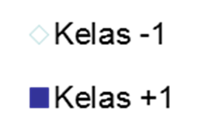

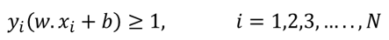
Contoh
Contoh SVM Linier :
  Karena ada dua fitur (x₁ dan x₂), maka w juga akan memiliki 2 fitur (w₁ dan w₂).
  Formulasi yang digunakan adalah sebagai berikut :
    Meminimalkan nilai :
    Syarat :
x₁ | x₂ | Kelas (y)
1 | 1 | 1
1 | -1 | -1
-1 | 1 | -1
-1 | -1 | -1
www.its.ac.id
INSTITUT TEKNOLOGI SEPULUH NOPEMBER, Surabaya - Indonesia

Slide 26
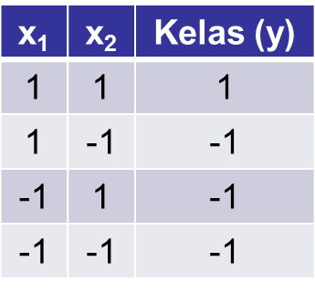
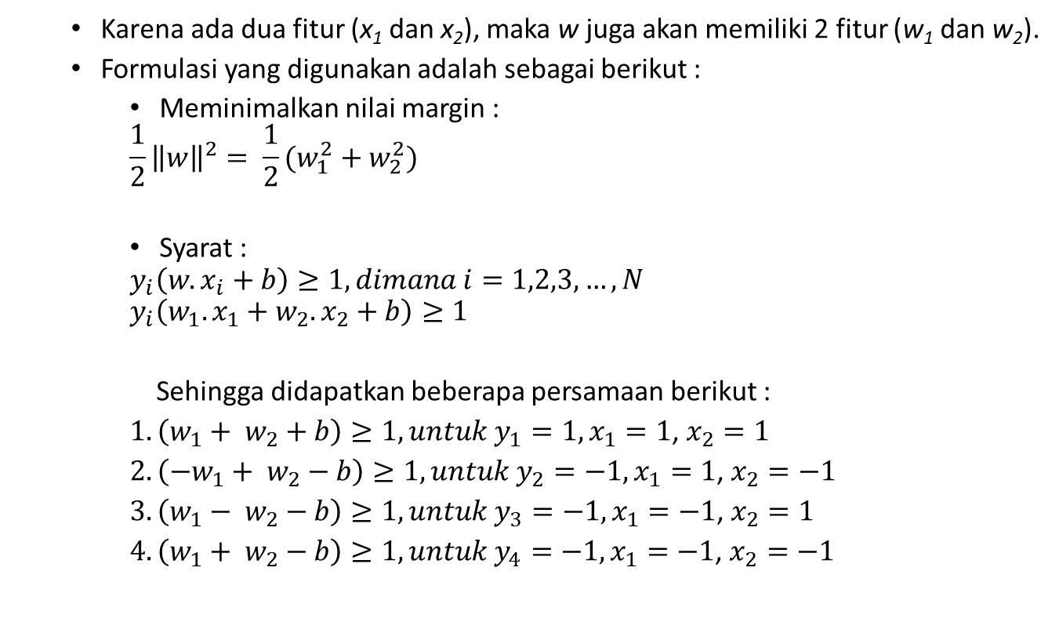
Contoh
  Karena ada dua fitur (x₁ dan x₂), maka w juga akan memiliki 2 fitur (w₁ dan w₂).
  Formulasi yang digunakan adalah sebagai berikut :
    Meminimalkan nilai margin :
    $$\frac{1}{2}{\left\|w\right\|}^{2}= \frac{1}{2}(w_{1}^{2}+w_{2}^{2})$$
    Syarat :
    $$y_{i}\left({w.x}_{i}+b\right)≥1, dimana i=1,2,3,…,N$$
    $$y_{i}\left({w_{1}.x}_{1}+{w_{2}.x}_{2}+b\right)≥1$$
    Sehingga didapatkan beberapa persamaan berikut :
    $1. \left(w_{1}+ w_{2}+b\right)≥1, untuk y_{1}=1,x_{1}=1$, $x_{2}=1$
    $2. \left({−w}_{1}+ w_{2}−b\right)≥1, untuk y_{2}=−1,x_{1}=1$, $x_{2}=−1$
    $3. \left(w_{1}− w_{2}−b\right)≥1, untuk y_{3}=−1,x_{1}=−1$, $x_{2}=1$
    $4. \left(w_{1}+ w_{2}−b\right)≥1, untuk y_{4}=−1,x_{1}=−1$, $x_{2}=−1$
www.its.ac.id
INSTITUT TEKNOLOGI SEPULUH NOPEMBER, Surabaya - Indonesia

Slide 27
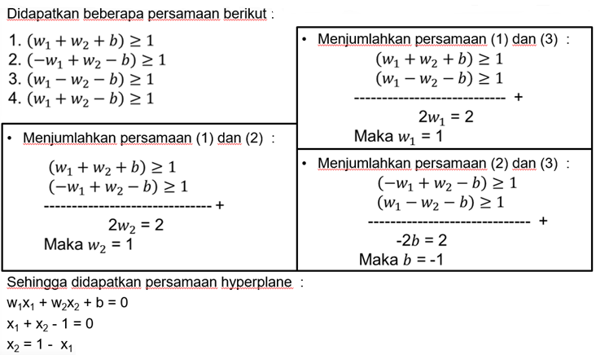
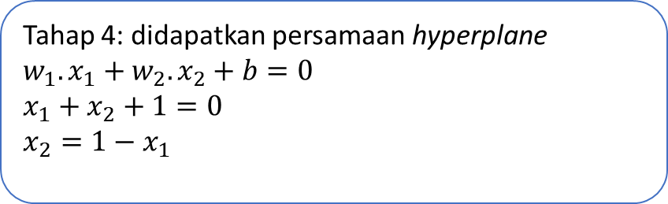
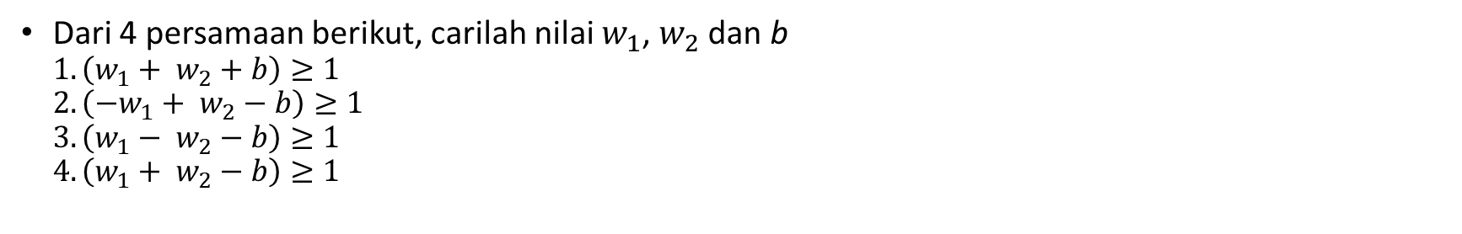
Tahap 1: Jumlahkan persamaan (1) dan (2)
Contoh
Dari 4 persamaan berikut, carilah nilai $w_{1}$, $w_{2}$ dan b
    $$1. \left(w_{1}+ w_{2}+b\right)≥1$$
    $$2. \left({−w}_{1}+ w_{2}−b\right)≥1$$
    $$3. \left(w_{1}− w_{2}−b\right)≥1$$
    $$4. \left(w_{1}+ w_{2}−b\right)≥1$$
Tahap 2: Jumlahkan persamaan (1) dan (3):
Tahap 4: didapatkan persamaan hyperplane
$${w_{1}.x}_{1}+{w_{2}.x}_{2}+b=0$$
$$x_{1}+x_{2}+1=0$$
$$x_{2}=1−x_{1}$$
Tahap 3: Jumlahkan persamaan (1) dan (3):
www.its.ac.id
INSTITUT TEKNOLOGI SEPULUH NOPEMBER, Surabaya - Indonesia

Slide 28
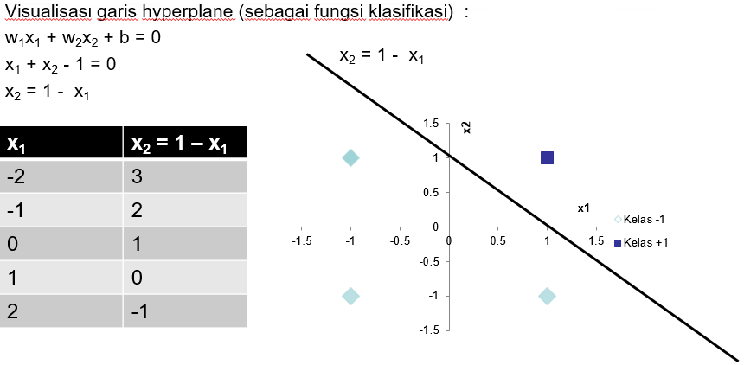
Contoh
www.its.ac.id
INSTITUT TEKNOLOGI SEPULUH NOPEMBER, Surabaya - Indonesia

Slide 29
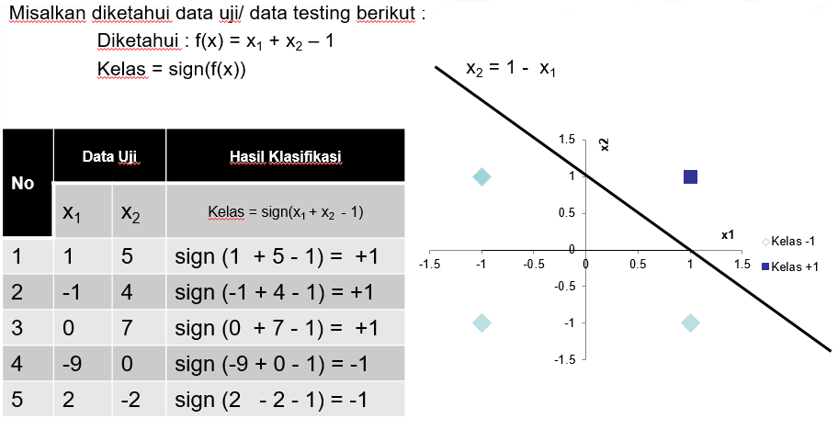
Contoh
www.its.ac.id
INSTITUT TEKNOLOGI SEPULUH NOPEMBER, Surabaya - Indonesia

Slide 30

Kelebihan dan Kekurangan
Training relatif mudah
tidak mengalami local optimal, tidak seperti pada neural networks
Relatif baik untuk data berdimensi tinggi
Tradeoff antara kompleksitas classifier dan kesalahan dapat dikontrol secara eksplisit
Data non-tradisional seperti string dan tree dapat digunakan sebagai input ke SVM, bukan vektor fitur
KEKURANGAN
  Membutuhkan fungsi kernel yang bagus
www.its.ac.id
INSTITUT TEKNOLOGI SEPULUH NOPEMBER, Surabaya - Indonesia

Slide 31
SVM vs Neural Networks
SVM
Konsep yang relatif baru
ANN
Men-generalisasi dengan baik tetapi tidak memiliki dasar matematika
Sifat generalisasi yang bagus
Sulit untuk dipelajari → teknik QP (Quadratic Programming)
Menggunakan kernel, dapat mempelajari fungsi yang sangat kompleks
Dapat dengan mudah dipelajari secara bertahap
Untuk mempelajari fungsi kompleks → gunakan struktur multi layer yang kompleks.
www.its.ac.id
INSTITUT TEKNOLOGI SEPULUH NOPEMBER, Surabaya - Indonesia

Slide 32
Referensi
http://www.cs.cmu.edu/~awm/tutorials
http://bio.img.cas.cz/zikar
http://www.cise.ufl.edu/class/cis4930sp11dtm/notes/intro_svm_new.pdf
Introduction to Support Vector Machines (SVM), By Debprakash Patnaik M.E (SSA)
www.its.ac.id
INSTITUT TEKNOLOGI SEPULUH NOPEMBER, Surabaya - Indonesia

Slide 33
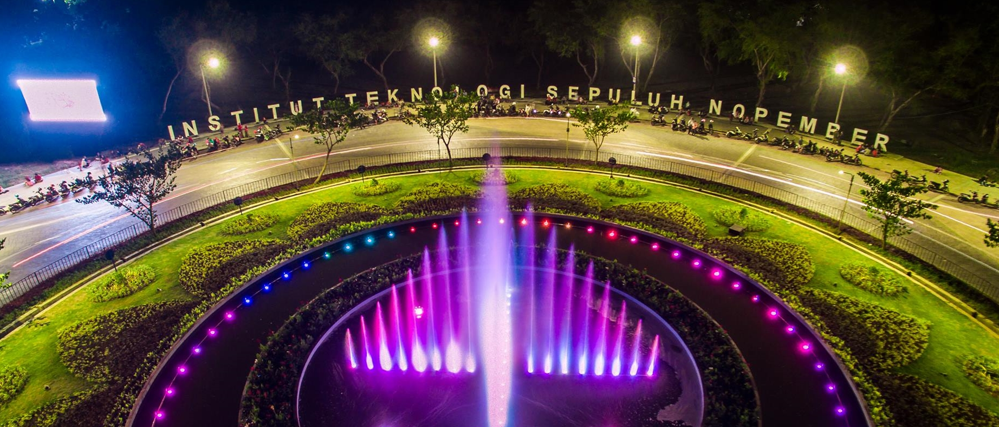
- TERIMA KASIH -

